Slide 1
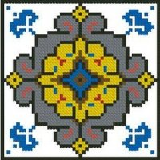
Художественные ремесла Республики Татарстан: роспись по дереву
Ионова Е.В.,
педагог допобразования
МБУДО «ЦДТ» Вахитовского района г.Казани
2024 г.

Slide 2
Цель: Анализ состояния и тенденций развития народных художественных промыслов республики Татарстан.
Задачи: 1.Воспитывать чувство патриотизма через художественное наследие нашего края;
2. Прививать любовь к народным традициям;
3. Формировать навыки работы по сложившимся традиционным народным методам росписи по дереву.

Slide 3
Методы: -метод композиционно-художественного анализа применялся при детальном изучении художественной росписи по дереву;

Slide 4
Объект исследования: роспись по дереву
Предмет исследования: технология росписи
Участники исследования: учащиеся школы
Гипотеза: Побуждение интереса к народному искусству, и получение навыков и умений в этой области, возможно, только при тесном знакомстве, и погружении в исторические корни через самостоятельное творчество.

Slide 5
Актуальность: Народные художественные промыслы Республики Татарстан - неотъемлемая часть отечественной культуры. В них воплощен многовековой опыт эстетического восприятия мира, обращенный в будущее, сохранены глубокие художественные традиции, отражающие самобытность культуры татарского народа. Народные художественные промыслы нашей Родины являются одновременно и отраслью художественной промышленности, и областью народного искусства. Сочетание традиций, стилевых особенностей и творческой импровизации, коллективных начал и взглядов отдельной личности, рукотворности изделий и высокого профессионализма - характерные черты творческого труда мастеров и художников промыслов республики Татарстан.

Slide 6
Теоретическая часть
История возникновения росписи по дереву
Одним из самых древних видов народных промыслов, которые на протяжении нескольких столетий являлись неотъемлемой частью повседневной жизни и самобытной культуры народа, является художественная роспись. Археологи утверждают, что зодчество казанских татар восходит к городским постройкам и усадьбам древних булгар. Одно из достоинств этого зодчества — искусство орнаментации в технике резьбы по дереву. Образцы такой орнаментации поры древней Булгарии до нашего времени не дошли. Однако о высоком мастерстве её резчиков свидетельствует найденная в селе Билярск на месте булгарского города Биляра дубовая облицовочная накладка от деревянного надгробия XII века (она хранится в Национальном музее Республики Татарстан). Лицевая сторона накладки украшена по бордюру резным орнаментом растительного характера, свидетельствующим об опыте и высоком художественном уровне обработки дерева.

Slide 7
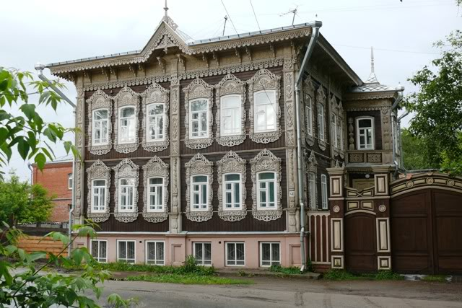
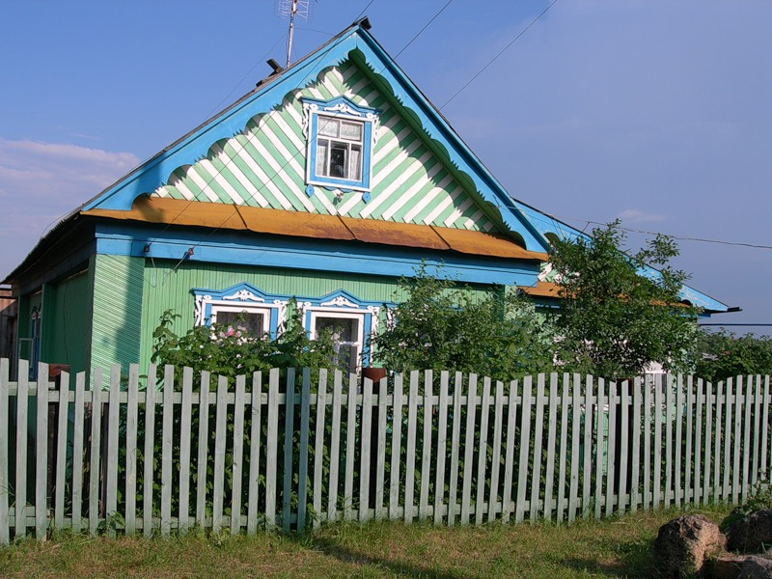
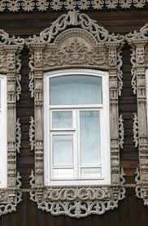
Геометрия татарских узоров в народном зодчестве.
Проживая в районах, богатых сосновыми и лиственными лесами, на берегах полноводных рек Волги и Камы, татарский народ и его предки издавна занимались художественной обработкой древесины.

Slide 8
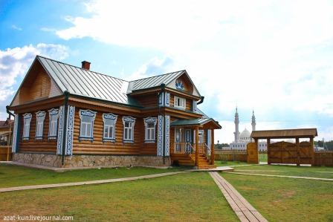
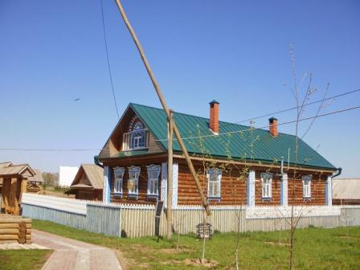
Усадьба древних булгар

Slide 9
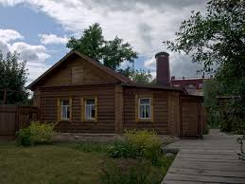
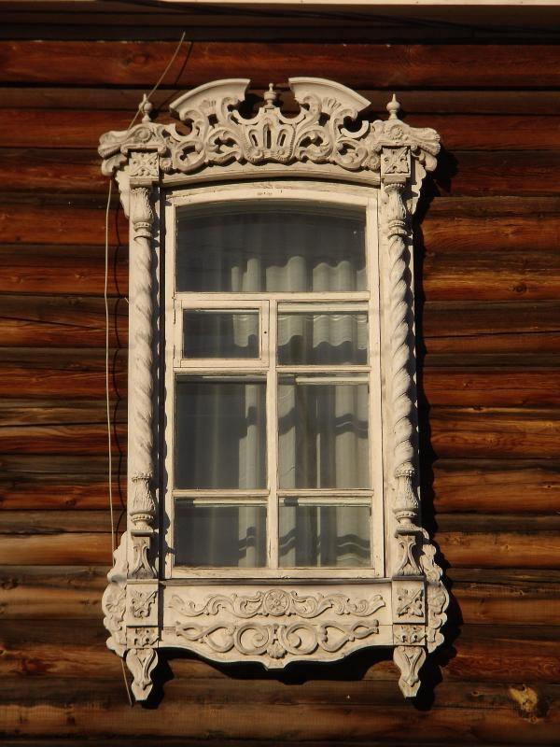
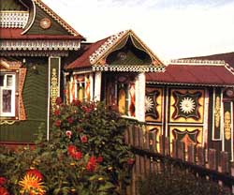
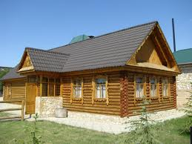
Архитектура жилища
Архитектура жилища во многом опередила специфику художественного строя искусства резьбы по дереву. Мастера варьировали древнейшую технику трехгранновыемчатой резьбы с наиболее распространенной у казанских татар техникой накладной контурной и глухой резьбы и с появившейся в конце 19-го века пропильной резьбой. Узоры, выполненные с пропильной резьбой, появляются на всех архитектурных элементах и деталях жилища, что знаменует переход от умеренной декорировки крупномасштабными накладными деталями к более измельченной ажурной и вычурной резьбе, получившей, однако, меньшее распространение у татар, чем у соседних народов.
Резные узоры в украшении татарского жилища отличаются разнообразием и традиционным кругом мотивов. В виде солнечных «сияний» они представлены на плоскости фронтонов. Стилизованные изображения одно- и двуглавых птиц с распростертыми крыльями можно видеть в декорировке наличников, солярные знаки и геометрические мотивы – на полотнищах и столбах ворот, завершениях оград. Зооморфные мотивы в резном декоре являются отражением народной мифологии, геометрические и цветочно-растительные – связаны с древней символикой, наиболее популярный из них – мотив ромба символизировал четыре стихии, четыре времени года, четыре стороны цвета, а изображение тюльпана олицетворяла солнце (огонь) и жизнь на земле

Slide 10
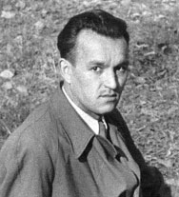
Фуад Валеев
первый в Поволжье доктор искусствоведения, один из основоположников татарского искусствознания. Автор монографий: Орнамент казанских татар. - Казань, 1969; Древнее и средневековое искусство Среднего Поволжья. - Йошкар-Ола, 1975; Архитектурно-декоративное искусство казанских татар (сельское жилище). - Йошкар-Ола, 1975; Народное декоративное искусство Татарстана. - Казань, 1984; Древнее искусство Татарии (с древнейших времен до середины XVI в.). - Казань, 1987 (соавтор - Г.Ф.Валеева-Сулейманова).

Slide 11
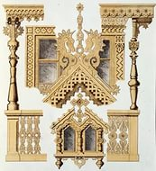
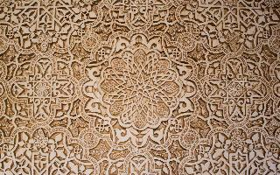
Татарская орнаментация резьбы и росписи по дереву

Slide 12
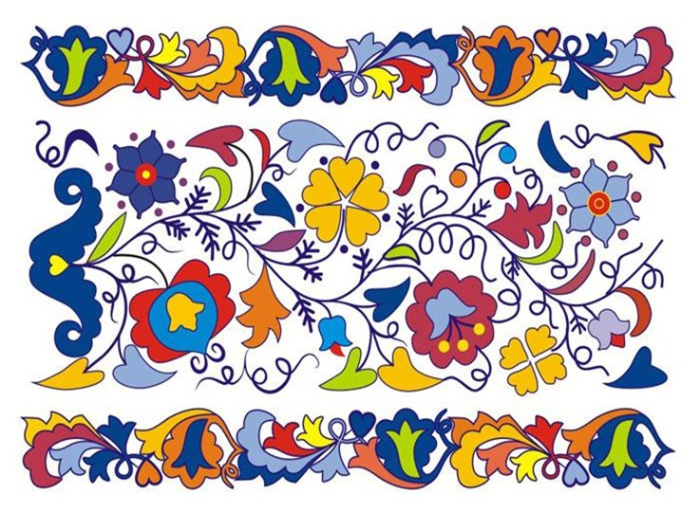
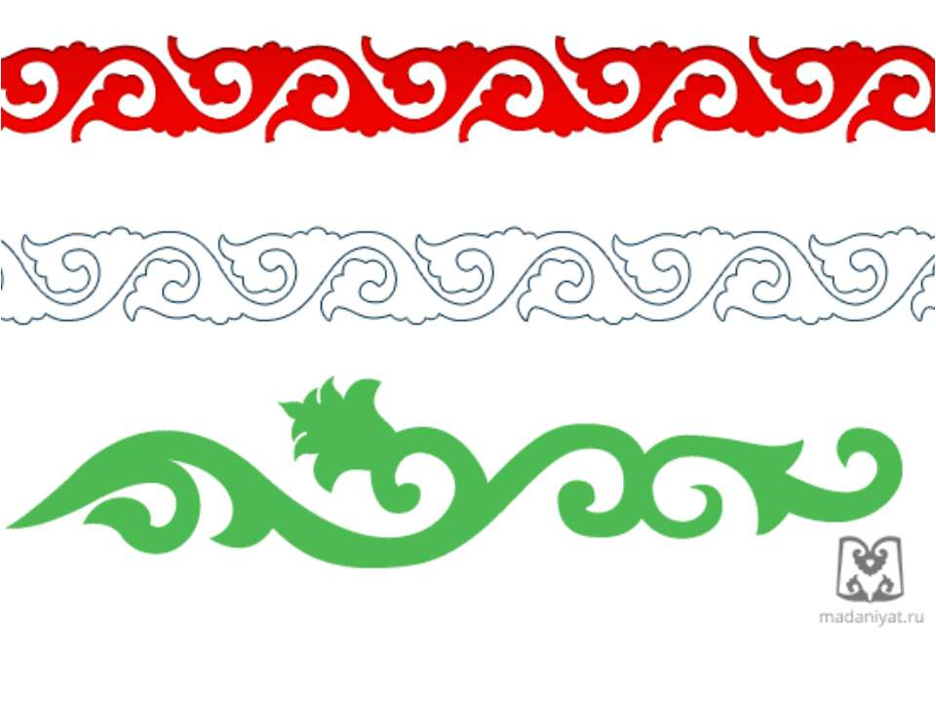
Татарская орнаментация резьбы и росписи по дереву

Slide 13
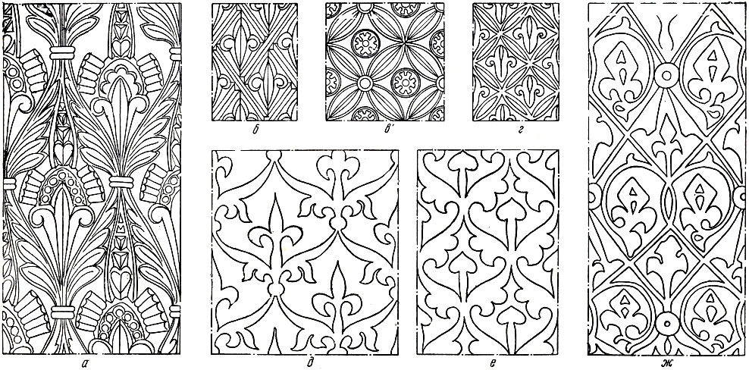
Татарская орнаментация резьбы и росписи по дереву

Slide 14
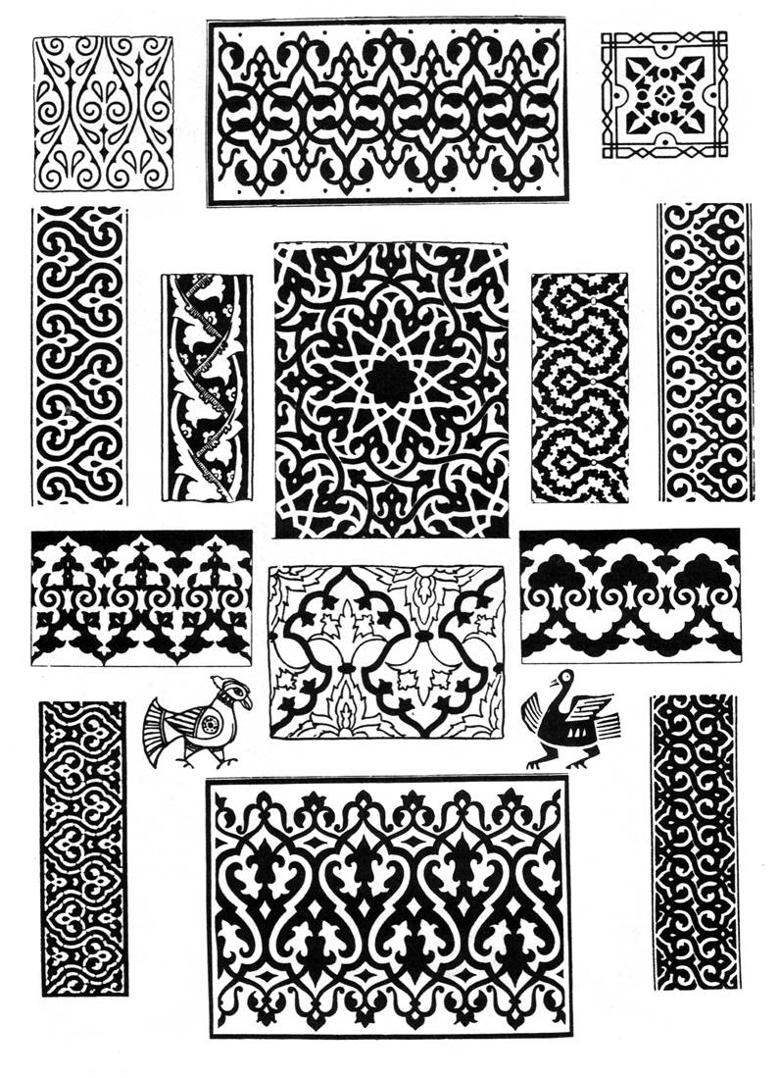
Татарская орнаментация резьбы и росписи по дереву

Slide 15
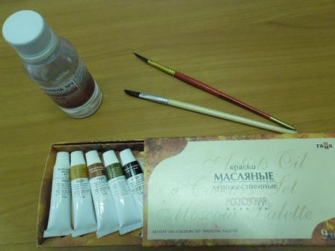
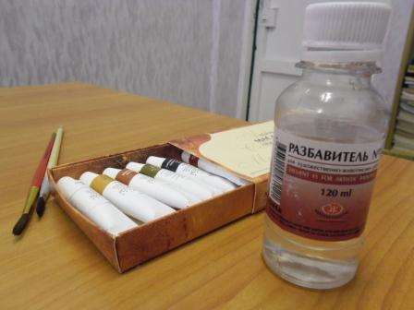
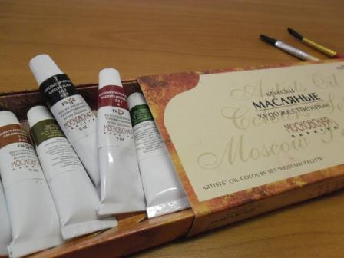
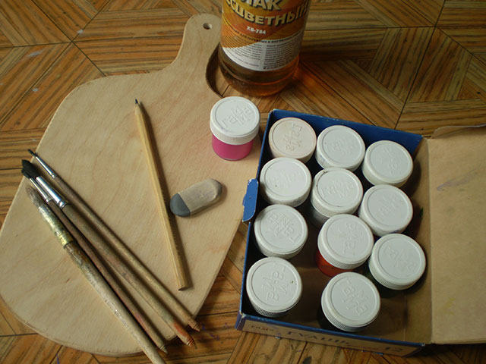
Практическая часть
По технологии росписи
Основной материал для росписи — краски. При росписи древесины применяют те же краски, что и в живописи: масляные, темперные, гуашевые, акварельные, а так же анилиновые красители.
Основной инструмент
мастера росписи — кисть.
Чаще всего для росписи используют
круглые беличьи и колонковые кисти
разных размеров.
Палитра нужна, чтобы смешивать
краски, снимать с кисти лишнюю краску.

Slide 16
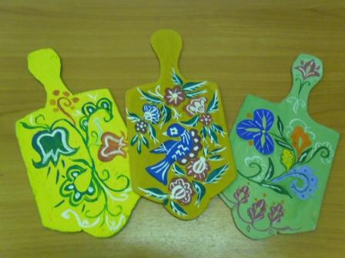
Практическая часть
Работа на занятии студии «Мастерица»

Slide 17
Выводы
Итак, подводя итоги исследования, мы делаем вывод, что национальная роспись изменяет сам образ изделия. Он становится более выразительным на уровне цветовой гаммы, ритмичности линий и пропорциональности. Является неотъемлемой частью самобытности татарского народа. Роспись по дереву издавна привлекало внимание народных мастеров в архитектурном искусстве. К счастью, в республике Татарстан на сегодня сохранились и развиваются различные виды росписи по дереву, перекликаясь с народами России, и приобретая, свою национальную особенность в предметах быта.

Slide 18
Список литературы
1. Альбом "Народные художественные промыслы России" Сост. Антонов В.П. М., 1998.
2. Алфёров Л.Г. Технологии росписи. Дерево. Металл. Керамика. Ткани. – Ростов-на-Дону: Феникс, 2001.
3. Воронов В.С. Энциклопедия прикладного творчества. – М., 2000.
4. Валеев Ф.Х. Древнее искусство Татарстана. – Казань, 2002. – 104 с.
5.Культура народов Татарстана\авт.-сост. Л.А.Харисова. – Казань, 2005. – 367с.
6.Нурзия Сергеева «Эбиемнен сандыгы». - Казань, 1995
7.Народный промысел.: — Санкт-Петербург, Государственный Русский музей, Palace Editions, 2000 г.- 12 с.
8.Фуад Валеев. «Татарский народный орнамент». - Казань, 2002

